Slide 1
아이디어 수정 기획안

Slide 2
1
교수님
말씀

Slide 3
교수님 말씀
2017. 01. 25
제 1안 – 인테리어 1:1 매칭 시스템
2017. 02. 15
제 2안 – SNS 인테리어 시스템
낯선 아마추어를
믿고 견적을 문의하기
어렵고,
답변가가 얻을 수 있는
실질적인 이득이
전혀 없다.
정확한 치수를
정확하게
온라인으로 전달하기
힘들다.

Slide 4
교수님 말씀
정확한 치수를
정확하게
온라인으로 전달하기
힘들다.
낯선 아마추어를
믿고 견적을 문의하기 어렵다.
답변가가 얻을 수 있는 이득이 없다.
→ 만일 직접 셀프 인테리어를 할 것이면 전문가에게 정확한 치수를 전달할 필요가 없으며, 필요하다면 정확한 치수의 정보는 1:1 문의 상담에서 간략하게 제공하되, 전문업자에게 시공을 맡기게 된다면 1안의 아이디어 기능의 인테리어 업자 선정 및 체결 서비스를 제공 이후 필요 시 방문 요청을 하면 될 것이다.
→ 그렇다면 답변을 다는 사람이 전문가라면 그 사람이 전문가임을 표시하는 마크를 달면 될 것이고, 의뢰인과의 1:1 대화를 거쳐 시공 업체로 선정된다면 계약서에 명시된 금전적인 이득을 취할 수 있다. 또한 그 사람이 셀프 인테리어를 한다고 하더라도 채택된 후에 네티즌으로부터 좋은 평가을 받게 된다면 그 사람을 홍보할 수 있는 마케팅의 수단으로 삼을 수 있을 것이다.

Slide 5
교수님 말씀
제 1안
인테리어 1:1 매칭
시스템
제 2안
SNS 인테리어 시스템
제 3안
FloorPlanner를 활용할 수 있는 시스템
→ 전문가가 SNS 형식으로 참여해서 금전을 비롯한 갖가지 혜택을 얻을 수 있는 서비스 시스템

Slide 6
2
제 3안?

Slide 7
제 3안?
제 3안
혼합형 인테리어 지원 시스템
→ 전문가가 SNS 형식으로 참여해서 금전을 비롯한 갖가지 혜택을 얻을 수 있는 서비스 시스템
즉,
1안의 문제점은 2안의 기능을 통해 해결할 수 있고, 2안의 문제점은 1안의 기능을 통해 해결할 수 있다.

Slide 8
제 3안?
제 3안
을 통해서…
→ 전문가가 SNS 형식으로 쉽게 참여할 수 있다.
→ 전문가가 답변하기 때문에 믿을 수 있다.
→ 전문가가 온라인 매칭으로 쉽게 계약할 수 있다.
→ 전문가가 자신을 알릴 수 있다.

Slide 9




제 3안?
아마추어
셀프 인테리어 시공
FloorPlanner API
견적 신청
의뢰인
답변가
답변 채택
신청
등록
인테리어 위탁 시공
전문가
전문가 검증 시스템 도입

Slide 10



제 3안?
아마추어
셀프 인테리어 시공
시공 원자재 구매 서비스
시공 후기 및 노하우 등록 및 네티즌 평가
이때 RemoteMeeting,
FloorPlanner API 사용
답변가
답변 채택
필요시 의뢰인은
온라인 도면상담 요청
인테리어 위탁 시공
전문가
위탁 시공 후기 등록 및 인테리어 업체에 대한 네티즌 평가
전문가 검증 시스템 도입
1:1 매칭 및 계약 체결 후
선정

Slide 11
3
보안사항

Slide 12
보안사항
Q. 기본적으로 몇십만원이 넘어가는 인테리어 분야를 누군지도 모르는 낯선 사람들한테 뭘 신뢰하고 문의할 수 있겠나.
답변가에 대해 전문가 검증 시스템을 도입해서 답변가가 실제 인테리어 업체에 활동 중임을 알 수 있도록 소속 인테리어 업체, 사업자 등록번호 등을 입력
Q. 전문가 or 아마추어들은 왜 의뢰인에게 답변을 달아주는가?
아마추어의 경우, 채택된 답변들을 통해 자신을 알릴 수 있고 향후 인테리어 업체에 채용을 희망할 경우에는 스펙으로 활용 가능하다. 전문가의 경우, 채택을 통해 시공 계약 및 체결을 맺을 수 있고 이를 통해 수익을 발생시킬 수 있다. 또한, 채택됨으로써 자신이 소속된 업체에 대한 광고효과를 기대할 수 있다.

Slide 13
보안사항
Q. 고객은 어떻게 실측에 대한 정확한 정보를 인테리어 업체에 온라인으로 전할 수 있는가? 또한, 고객이 직접 측정한 실측 정보를 전문가 측에서 뭘 믿고 시공할 것인가?
아마추어의 경우, 실제로 인테리어를 본인이 하기 때문에 굳이 정확한 실측 정보를 전달할 필요가 없으며, 필요 시에는 1:1 도면 상담 서비스를 통해 실측에 대한 정보를 전할 수 있다. 전문가의 경우, 실측 정보가 부정확하다고 판단될 경우에 의뢰인에 대한 현장 방문 요청을 실시할 수 있다.

Slide 14
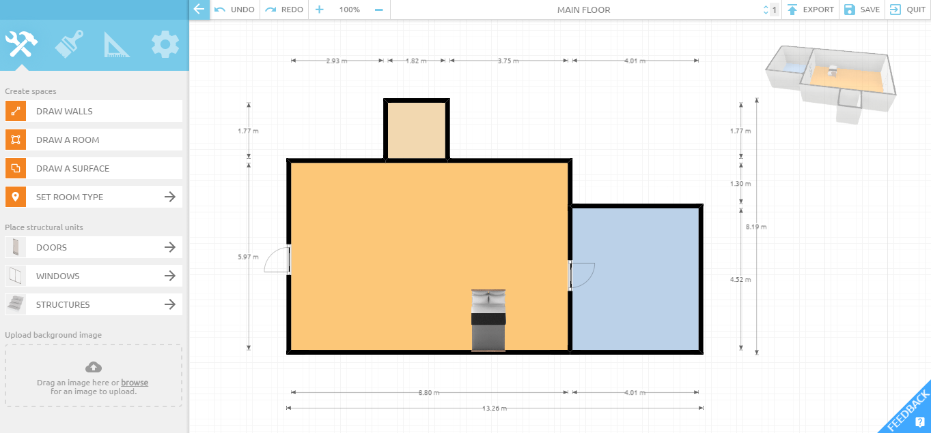


보안사항
Q. 의뢰인이 견적 신청을 할 때 도면 제작하면서 집에 있는
가구에 대한 정보는 만일 API에 없으면 어떻게 등록할 것인가?
가구를 사진 찍은 후 API에 등록하여 드래그 형식으로 올린다.
사진 촬영
마우스를대면 찍었던 사진이 나옴
가구
스마트폰
마우스 버튼을 누른 후
API에 제공하는 3D 이미지 중 최대한 비슷한 이미지를 선택할 수 있다.
드래그 앤 드랍
가구 사진 등록

Slide 15
Q&A
Q&A

Slide 16
Thank You

